Slide 1
Итоговая оценка выпускников начальной школы: окружающий мир
Демидова Марина Юрьевна,
к.п.н., начальник экспертно-аналитического отдела Московского центра качества образования (МЦКО)

Slide 2
Общее описание модели мониторинга
комплексной оценки качества
начального общего образования
предметные
метапредметные
личностные
Индивидуальные
достижения
учащихся
РЯ
МА
ОМ
Комплексные
работы с текстом
на межпредметной
основе
Не
допустимо
Основа:
Планируемые
результаты
блок «Выпуск-
ник научится»
Групповой проект:
индивидуальный
уровень
Состояние
системы
начального
образования
РЯ
МА
ОМ
ТО ЖЕ +
Групповой проект:
уровень группы
Анкеты:
самооценка
отношение
мотивация
Основа: Планируемые
результаты
блоков
«Выпускник научится»
и «Выпускник полу-
чит возможность
научиться»
Моральные
дилеммы
Контекстная информация, анкеты для учителей и родителей
Notes:
2

Slide 3
TIMSS. 8 класс.
«Проходили» и
«не проходили»
ИЛИ
«Прочность знаний» в ХХI веке
Опыт международных сравнительных исследований
Результаты российских учащихся по разделам курса физики
Раздел | Средний % выполнения всех заданий по данному разделу
Механические явления | 53%
Тепловые явления | 53%
Электромагнитные явления | 59%
Звуковые и световые явления | 53%
Результаты российских учащихся по разделам курса биологии
Раздел | Средний % выполнения всех заданий по данному разделу
Растения, бактерии, грибы, лишайники | 52%
Животные | 52%
Человек и его здоровье | 63%
Общие закономерности жизни | 52%
Средний процент выполнения заданий по темам, которые учащиеся еще не изучали на момент проведения тестирования, практически не отличается от результатов по изученным разделам.

Slide 4
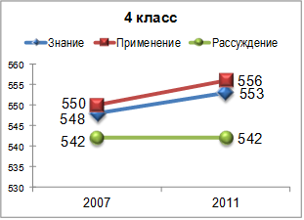
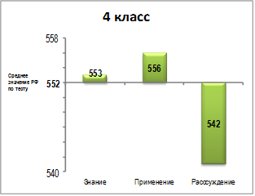
TIMSS.
Естествознание. 4 класс
РФ – 552 балла.
Существенный рост результатов РФ по сравнению
с предыдущим этапом – 26 баллов.

Slide 5
ФГОС
Примерная программа:
Два раздела: «Человек и природа», «Человек и общество»
Соотношение часов
Содержание
Роль содержания в формировании различных видов деятельности
Планируемые результаты освоения примерной программы
Особенности:
«Выпускник научится»,
«Выпускник получит возможность научиться».
Система оценки достижения планируемых результатов

Slide 6
Особенности отбора содержания
Различные соотношения объемов учебного времени для разделов «Человек и природа» и «Человек и общество» в разных вариантах планирования курса.
Объем понятийного аппарата сильно зависит от используемого учебно-методического комплекта.
Влияние территориальных особенностей, включая особенности растительного и животного мира региона, особенности истории и жизни людей в регионе на выбор конкретных объектов для конструирования заданий

Slide 7
Планируемые результаты ОМ
Естествознание
узнавать изученные объекты и явления живой и неживой природы;
проводить несложные наблюдения в окружающей среде и ставить опыты, используя простейшее лабораторное оборудование и измерительные приборы; следовать инструкциям правилам техники безопасности при проведении наблюдений и опытов;
Предметные знания (терминология естествознания)
Методологические умения (начальный уровень освоения эмпирических методов) + действия по инструкции

Slide 8
Планируемые результаты ОМ
Естествознание
описывать на основе предложенного плана изученные объекты и явления живой и неживой природы, выделять их существенные признаки;
сравнивать объекты живой и неживой природы на основе внешних признаков или известных характерных свойств;
проводить простейшую классификацию изученных объектов природы;
Общелогические приемы познания:
Выделение существенных свойств (преимущественно внешних)
Их соединение в описании
Их сопоставление в сравнении
Группировка, ранжирование, классификация (2-3 уровня) по существенным свойствам

Slide 9
Планируемые результаты ОМ
Естествознание
использовать естественнонаучные тексты (на бумажных и электронных носителях, в том числе в контролируемом Интернете) с целью поиска информации, ответов на вопросы, объяснений, создания собственных устных или письменных высказываний;
использовать различные справочные издания (словарь по естествознанию, определитель растений и животных на основе иллюстраций, атлас карт, в том числе и компьютерные издания) для поиска необходимой информации;
использовать готовые модели (глобус, карта, план) для объяснения явлений или описания свойств объектов;
Читательские умения:
Поиск информации (справочные издания)
Особенности работы с естественнонаучной информацией
Моделирование (первичные представления). Преимущественно модели объектов. Модели процессов – ознакомление.

Slide 10
Планируемые результаты ОМ
Естествознание
обнаруживать простейшие взаимосвязи между живой и неживой природой, взаимосвязи в живой природе; использовать их для объяснения необходимости бережного отношения к природе;
определять характер взаимоотношений человека и природы, находить примеры влияния этих отношений на природные объекты, здоровье и безопасность человека;
понимать необходимость здорового образа жизни, соблюдения правил безопасного поведения; использовать знания о строении и функционировании организма человека для сохранения и укрепления своего здоровья.
Выявление причинно-следственных связей:
Использование в жизни (здоровье и безопасность)

Slide 11
Планируемые результаты ОМ
Обществознание
узнавать государственную символику Российской Федерации и своего региона; описывать достопримечательности столицы и родного края; находить на карте мира Российскую Федерацию, на карте России — Москву, свой регион и его главный город;
различать прошлое, настоящее, будущее; соотносить изученные исторические события с датами, конкретную дату с веком; находить место изученных событий на «ленте времени»;
используя дополнительные источники информации (на бумажных и электронных носителях, в том числе в контролируемом Интернете), находить факты, относящиеся к образу жизни, обычаям и верованиям своих предков; на основе имеющихся знаний отличать реальные исторические факты от вымыслов;
Знаниевый компонент
Методологические умения

Slide 12
Планируемые результаты ОМ
Обществознание
оценивать характер взаимоотношений людей в различных социальных группах (семья, общество сверстников, этнос), в том числе с позиции развития этических чувств, доброжелательности эмоционально-нравственной отзывчивости, понимания чувств других людей и сопереживания им;
использовать различные справочные издания (словари, энциклопедии, включая компьютерные) и детскую литературу о человеке и обществе с целью поиска познавательной информации, ответов на вопросы, объяснений, для создания собственных устных или письменных высказываний.
Ценностный компонент
Читательские умения

Slide 13
Особенности КИМ по окружающему миру
Перенос акцента со знаниевой составляющей на оценку сфомрированности умений (владение понятийным аппаратом, методологические умения, общелогические приемы, работа с информацией)
Отбор опорного содержания (на пересечении содержания вариативных УМК), использование контекстных заданий.
Два комплекта работ
  Оценка индивидуальных достижений обучающихся
  Оценка состояния системы начального образования

Slide 14
Оценка индивидуальных достижений.
Конструирование группы вариантов
Каждый вариант:
В соответствии с требованиями к построению итоговой работы для выпускников начальной школы по ОМ
Проверка всех ПР
Равноценность по сложности.
Серия вариантов:
Проверка каждого ПР как на базовом, так и на повышенном уровнях сложности.
Проверка всех содержательных тем.
Раздел курса | Число заданий в варианте | Число заданий в 4 вариантах (серии)
Человек и природа | 15 | 56-61
Человек и общество | 5 | 20-22
ИТОГО | 20 | 80

Slide 15
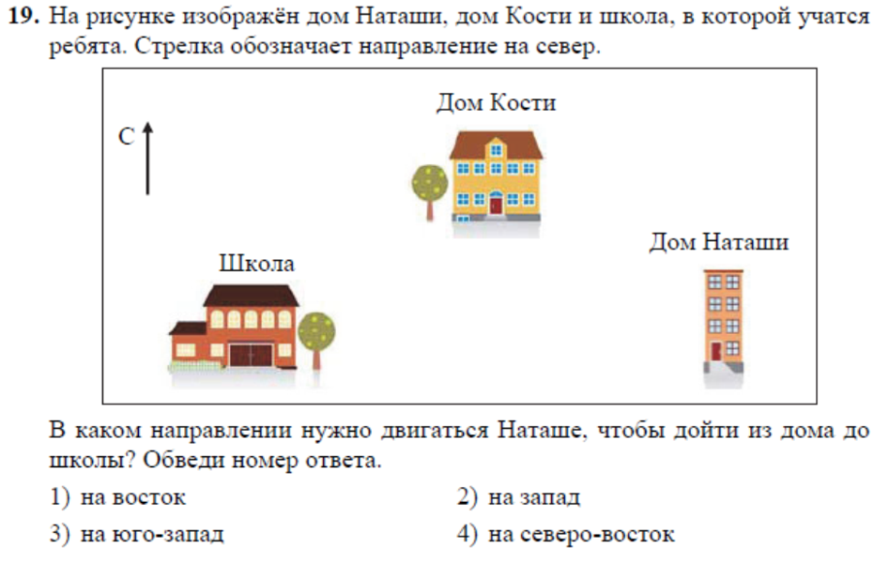
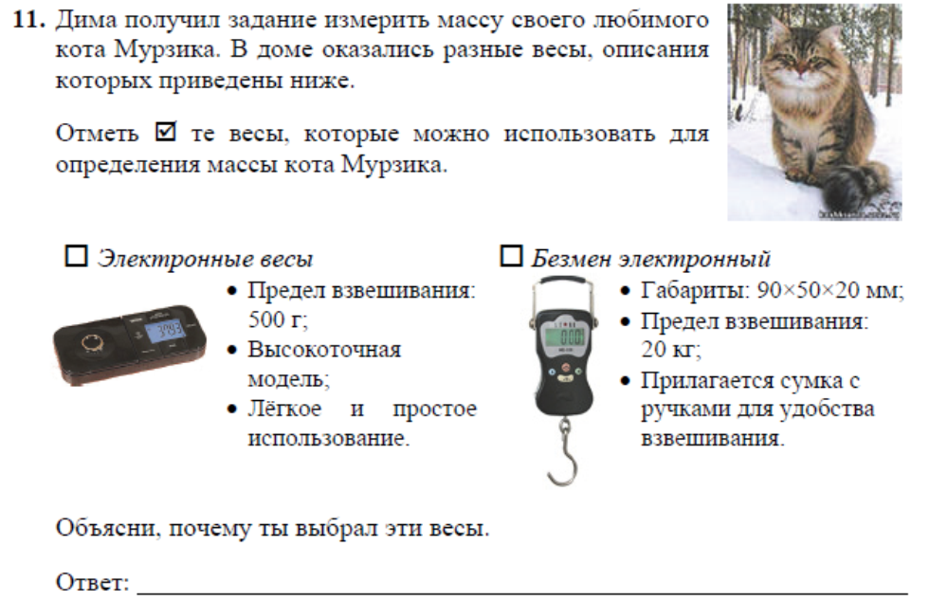
Оценка индивидуальных достижений
ПРИМЕР. Базовый уровень
ПРИМЕР. Повышенный уровень

Slide 16
Оценка индивидуальных достижений
Код проверяемых планируемых результатов | Число заданий в одном из вариантов
1.1 | 4
1.2 | 1
1.3 | 1
1.4 | 2
1.5 | 1
1.6 | 1
1.7 | 1
1.8 | 1
1.9 | 1
1.10 | 1
2.1 | 2
2.2 | 1
2.3 | 1
2.4 | 1
2.5 | -
2.6 | 1
Итого | 20
Уровни сложности | Число заданий | Макс. балл | %от макс. балла
Базовый | 14 | 14 | 60%
Повышенный | 6 | 10 | 40%
Итого: | 20 | 24 | 100%
Анализ по двум направлениям:
Индивидуальная оценка уровня достижения выпускником планируемых результатов обучения по предмету «Окружающий мир».
Анализ достижения группой тестируемых всего спектра планируемых результатов по предмету «Окружающий мир».

Slide 17

Типология заданий.
ПР: различать изученные объекты и явления природы
Соотносить объект с описанием или характерным свойством
Воздух при комнатной температуре является газом. Какое из перечисленных ниже свойств присуще только газу?
1) | растворяет твердые вещества
2) | плавится при высокой температуре
3) | сохраняет постоянный объем, но не сохраняет форму
4) | не сохраняет ни постоянный объем, ни форму
Узнавать объект по описанию
«Головка у этой птички в чёрной шапочке, спинка, крылья и хвост тёмные, а грудка ярко-жёлтая, будто в жёлтый жилетик нарядилась. Летом она питается жучками и гусеницами, а зимой, в бескормицу, ест всё: и разные зёрнышки, и крошки хлеба, и варёные овощи. Но больше всего птица эта любит свежее несолёное сало».
О какой птице идет речь в тексте?
1) | воробье | 2) | дятле | 3) | синице | 4) | сойке
Различать объект по рисункам, фотографиям
Определи, какому дереву принадлежат листья и плоды на рисунке.
1) | дуб | 2) | береза | 3) | клен | 4) | ива
Приводить примеры объектов
Приведи два примера полевых культур, которые выращивают в вашей местности.
Ответ: ___________________________________________.

Slide 18
Типология заданий. Узнавать объекты по описанию
О какой природной зоне идет речь в тексте?
«Лето здесь очень жаркое и засушливое. Поверхность земли днем может нагреваться до 70°. Многие животные и растения приспособились к этим условиям. Например, корни верблюжьей колючки проникают на глубину почти 20 м и оттуда добывают воду».
1) зона тундры
2) зона лесов
3) зона степей
4) зона пустынь
«Это твердое горючее вещество черного цвета. Образовалось данное полезное ископаемое из остатков древних растений, причем сначала образовался торф, а уже затем это более плотное вещество. Добывают его в шахтах и карьерах и используют как топливо». Определи, о каком полезном ископаемом идет речь в тексте.
1) Железная руда 2) Каменный уголь 3) Нефть 4) Песок
«Животные линяют. Многие заготавливают корм, утепляют свои жилища. Другие — усиленно питаются и откладывают жир, затем залегают в спячку».
Эти явления характерны для
1)птиц осенью 2) рыб весной 3) зверей осенью 4) зверей весной

Slide 19
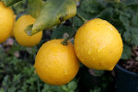

Типология заданий. Описание
При описании одного из фруктов Володя использовал следующие слова:
А. ароматный
Б. оранжевый
В. теплый
Г. сочный
Д. блестящий
Е. сладкий
Выбери два свойства, которые Володя определил, используя зрение.
Запиши выбранные буквы _____________
Различные свойства тел мы определяем, используя разные чувства. Запиши в таблицу, какие свойства лимона можно определить при помощи каждого из перечисленных чувств. В каждой строчке запиши по одному слову.
Чувства | Свойства лимона
Зрение
Вкус
Осязание
Весной по берегам прудов и болот можно часто увидеть яркие желтые цветы калужницы болотной. Ниже приведен перечень свойств этого растения. Выбери из них те, которые относятся к внешнему виду калужницы. Запиши в ответе буквы всех верных утверждений.
А. Цветки калужницы яркого желтого цвета
Б. Цветет калужница обычно в мае
В. Калужницы ядовиты для домашних животных
Г. Листья калужницы по форме напоминают сердечко
Д. Растет калужница по берегам рек и озер
Е. Калужница – многолетнее растение
Ответ: _______________

Slide 20

Типология заданий. Описание
Богомол – хищное насекомое. Какими признаками должно обладать это животное, даже если ты его никогда не видел. Выбери два признака этого животного.
А. Тело покрыто чешуей
Б. Имеет членистое тело, состоящее из трех частей.
В. Впадает в спячку в засушливые периоды.
Г. Питается другими животными.
Д. Имеет желтую и зеленую окраску перьев на крыльях.
Ответ: ___________
Известно, что подорожник – многолетнее травянистое светолюбивое растение.
Используя эти сведения и рисунок, выбери из приведенного ниже списка нужные утверждения для описания этого растения.
А. Округлые листья на длинных черешках собраны в розетку. Мелкие цветки образуют соцветие на длинном стебле.
Б. Большие резные листья располагаются поочередно на одревесневших ветвях.
В. В первый год растение образует розетка листьев. На следующий год на зеленых стеблях образуются цветки, а затем семена, после чего растение погибает.
Г. В первый год после прорастания семян образуется только розетка листьев. В последующие годы растение цветет и образует семена. На зиму надземная часть отмирает, а весной листья отрастают вновь.
Д. Встречается на открытых солнечных местах по обочинам дорог, на пустырях, на лугах.
Е. Лучше всего растет в укромных местах по плотными кронами раскидистых лиственных деревьев или в лиственных лесах.
Запиши буквы выбранных утверждений.
Ответ: _________

Slide 21
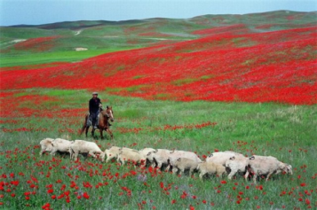
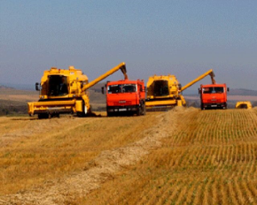
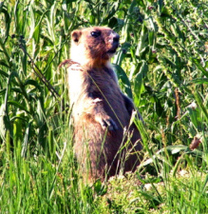
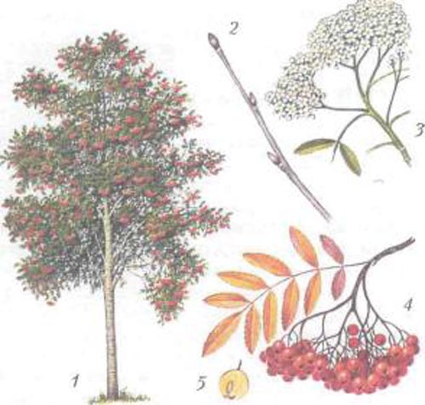
Типология заданий. Описание
Эти фотографии сделаны семьей Валеры в путешествии по степи.
Представь, что ты тоже путешествовал по степи. Напиши рассказ из 3-4 предложений о том, что ты увидел во время своей поездки. В своем рассказе обязательно укажи:
какие растения можно встретить в степи;
какие животные там обитают;
чем занимаются жители степи.
Прочитай загадку и выполни задание
«Я из крошки-бочки вылез,
Корешки пустил и вырос,
Стал высок я и могуч,
Не боюсь ни гроз, ни туч.
Я кормлю свиней и белок —
Ничего, что плод мой мелок».
В этой загадке легко узнать дуб, ведь в ней говорится о том, как выглядит это дерево, как размножается и чем помогает животным.
Напиши свою загадку о рябине, указав три признака этого растения. (Загадку в стихах писать не нужно).

Slide 22
Типология заданий. Классификация
Выбери из приведенного ниже списка слов и словосочетаний те, которые обозначают явления природы.
А. тушение пожара
Б. извержение вулкана
В. изготовление асфальта
Г. землетрясение
Д. подножие холма
Е. выпадение дождя
Перед тобой названия пяти животных:
карась, пингвин, дельфин, ласточка, волк.
Дополни таблицу названиями этих животных, расположив названия животных в нужных клетках таблицы.
 | Рыбы | Птицы | Звери
Обитают на суше
Обитают в воде
Прочитай предложенные ниже названия животных и названия групп животных.
насекомые пресмыкающиеся муравей
крокодил пчела лиса
корова ящерица млекопитающие
Выдели три группы животных. Запиши название групп в среднюю строку, а названия животных из этих групп в нижнюю строку приведенной ниже схемы.
животные

Slide 23
Типология заданий. Классификация
Перед тобой названия шести разных растений.
лиственница, укроп, сосна, ясень, мята, земляника
Раздели растения на две группы по выбранному тобой признаку. Заполни таблицу: запиши в ней общее название для каждой группы растений и перечисли растения, которые относятся к этой группе.
 | Общее название группы растений | Названия растений, относящихся к данной группе
Группа 1
Группа 2
Перед тобой названия шести различных полезных ископаемых.
каменный уголь, мел, нефть, мрамор, гранит, торф
Раздели их на две группы и заполни приведенную ниже схему. Возле каждого знака «?» необходимо записать название одного из полезных ископаемых или общее свойство группы полезных ископаемых. Свойство для другой группы уже приведено на схеме.
Полезные ископаемые
Используются
в строительстве
Примеры: торф ?_____________ ?_____________ | Примеры: мел ?________ ? _______
? _________

Slide 24
Типология заданий. Сравнение
Тебе необходимо сравнить двух птиц: деревенскую ласточку и дятла.
Выбери из приведенного списка все вопросы, которые можно использовать для сравнения этих птиц. Обведи номера выбранных вопросов.
1. Умеет ли дятел передвигаться по стволам деревьев вниз головой?
2. Какого цвета оперение крыльев у этих птиц?
3. Чем отличается гнездо деревенской ласточки от гнезда ласточки-береговушки?
4. Могут ли дятел и ласточка питаться семечками?
5. Сможет ли ласточка жить в дупле дерева, сделанного дятлом?
Сравни молоко и нефть. Для этого заполни пропуски (а-г) в таблице. Образец заполнения таблицы приведен в первой строке.
На основании заполненной таблицы сделай вывод о том, какие свойства нефти и молока одинаковы, а какие различны. Запиши вывод.
Вывод: ____________________________________________________
Вопросы для сравнения | Молоко | Нефть
1. Сохраняет ли жидкость форму при переливании в другой сосуд? | не сохраняет | не сохраняет
Прозрачна ли жидкость? | (а) | (б)
3. Какого цвета жидкость? | (в) | (г)

Slide 25
Типология заданий. Сравнение

Slide 26
Типология заданий. Работа с текстами
Требования к текстам для контроля:
Содержание текста должно выходить за рамки программного материала, но быть доступным для восприятия выпускникам начальной школы.
Если в заданиях используются незнакомые слова, то их значение должно быть понятно из текста.
Особенности заданий:
Поиск информации (по оглавлению, тип справочного издания, использование справочных изданий)
Тексты- инструкции, как особый вид текста (задания на понимание порядка действий, анализ нарушения инструкции)
Понимание значения новых слов из контекста.
Преобразование информации из текста в таблицу.
Нахождение ошибок в тексте (на основе имеющихся знаний и на основе справочной информации)
Формулировка информационного запроса на недостающую информацию

Slide 27
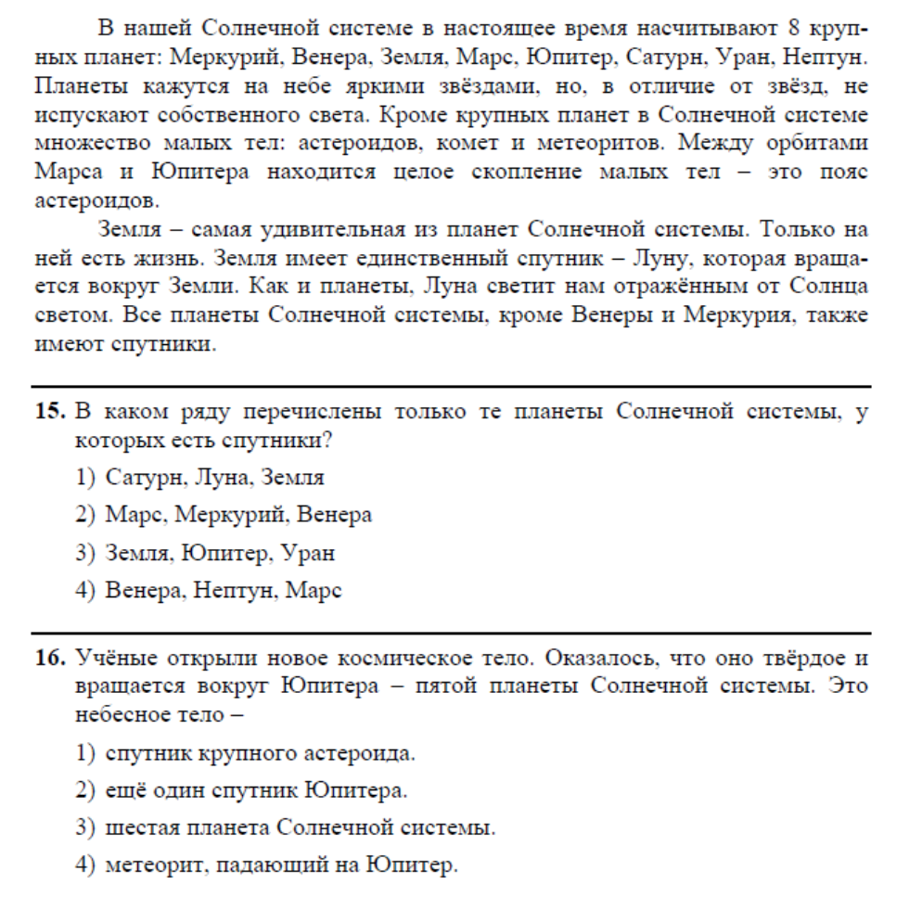

Slide 28
Критический анализ информации

Slide 29
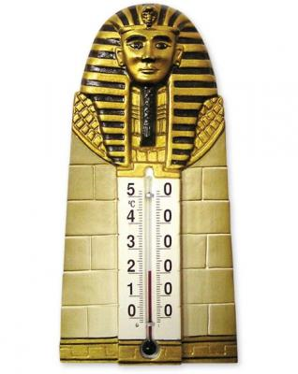
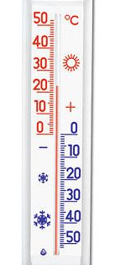
Типология заданий. Методологические умения
Выбор измерительного прибора
Тимур увидел в московском магазине термометр, изображенных на рисунке. С какой целью можно использовать этот термометр?
Измерить температуру кипящей воды в чайнике.
Следить за температурой внутри квартиры.
Изучить, как измеряли температуру в Древнем Египте во времена фараонов.
Повесить за окно и в течение года измерять температуру воздуха на улице.
Показания прибора
Утром Катя посмотрела на термометр, висящий за окном. Какому из советов должна последовать Катя на основании показаний термометра?
На улице тепло, 22 градусов выше нуля. Можно собираться на речку купаться.
На улице холодно больше 20 градусов мороза. Нужно одеться в зимнюю куртку и не забыть варежки.
Погода солнечная, но прохладно. Температура чуть выше нуля.
Термометр предупреждает, что погода в течение дня может испортиться и сильно похолодает.

Slide 30
Типология заданий. Методологические умения
Определение гипотезы
Сережа проводил опыт с поваренной солью и водой. Он бросал в стакан с водой по 1 чайной ложке соли и следил за временем до ее полного растворения. В таблице представлены результаты его опыта.
Масса воды | Температура воды | Количество чайных ложек соли | Время, за которое весь соль растворялся в воде
200 г | 10° | 1 | 370 сек
200 г | 40° | 1 | 305 сек
200 г | 50° | 1 | 230 сек
200 г | 70° | 1 | 170 сек
Какое предположение проверял Сережа в своем опыте?
Сколько соли растворяется в воде при разной температуре
Чем выше температура воды, тем больше соли в ней растворяется.
Как зависит время растворения соли от температуры воды
Как зависит масса растворенной соли от температуры воды
Вывод
Ксюша налила в стакан воды и бросила в воду комочек почвы. В воде от комочка вверх стали подниматься пузырьки.
Какой вывод должна сделать Ксюша на основании своего опыта?
Почва вскоре полностью раствориться в воде.
В почве есть воздух, выделение которого и наблюдается в опыте.
Песчинки, содержащиеся в почве, поднимаются вверх по мере нагревания воды.
В почве есть вода перегной, который разлагается в воде.

Slide 31

Типология заданий. Методологические умения
Ход опыта.
Для того чтобы продемонстрировать, что воздух при нагревании расширяется, учитель провел опыт, изображенный на рисунке. Воздух в колбе нагревали горелкой. Пузырьки воздуха выходила из трубочки в воду.
Как нужно изменить этот опыт, чтобы показать, что при охлаждении воздух сжимается?
Ответ: _________________________________________________
Каким образом в твоем опыте можно будет увидеть, что воздух сжимается?
Ответ: ___________________________________________________
Самостоятельное планирование опыта
Известно, что на хлебе через некоторое время может появиться плесень. Сергей решил исследовать, нужен ли для появления плесени на хлебе свет. Он взял два одинаковых кусочка чёрного хлеба и положил их на влажные кусочки бумаги. Один кусок хлеба он положил в тёмный кухонный шкаф, а второй – рядом на стол в комнате. Через несколько дней Сергей обнаружил, что плесень появилась и на первом, и на втором кусочках хлеба.
Как нужно изменить опыт Серёжи, чтобы исследовать, зависит ли скорость появления плесени от температуры воздуха, при которой хранится хлеб.
Опиши такой опыт.
Ответ: ___________________________________________________________

Slide 32
«Итоговый контроль в начальной школе»
«ФГОС: оценка образовательных достижений»
Серии издательства «Просвещение»

Slide 33





Итоговый контроль в начальной школе
СЕРИЯ ВКЛЮЧАЕТ ПОСОБИЯ:
УЧЕБНО-СПРАВОЧНЫЕ МАТЕРИАЛЫ
КОНТРОЛЬНЫЕ ТРЕНИРОВОЧНЫЕ МАТЕРИАЛЫ С ОТВЕТАМИ И КОММЕНТАРИЯМИ
РАБОЧИЕ ТЕТРАДИ
ПОСОБИЯ ВЫПУСКАЮТСЯ ПО:
РУССКОМУ ЯЗЫКУ
МАТЕМАТИКЕ
ОКРУЖАЮЩЕМУ МИРУ
ЛИТЕРАТУРНОМУ ЧТЕНИЮ
Notes:
Авторские коллективы
Окружающий мир – М. Ю. Демидова, А. А. Егорова, Е. В. Чудинова
Математика – К. А. Краснянская, О. А. Рыдзе
Русский язык – М. И. Кузнецова
Литературное чтение – М. И. Кузнецова, О. Л. Обухова, Л. А. Рябинина, Т. Ю. Чабан
Научный руководитель – Г. С. Ковалева, руководитель Центра оценки качества образования ИСМО РАО

Slide 34



Итоговый контроль в начальной школе
Представленные пособия
• рассчитаны на учащихся, обучающихся по любым учебникам Федерального перечня, рекомендованным Министерством образования и науки РФ;
• представляют интерес для учителей, учащихся и их родителей;
• могут использоваться как для самостоятельной работы учащихся, так и для работы в классе.

Slide 35







ФГОС: оценка образовательных достижений
СЕРИЯ ВКЛЮЧАЕТ:
ПОСОБИЕ ДЛЯ УЧИТЕЛЯ (к пособию прилагается компакт-диск с компьютерной программой для ввода и обработки результатов выполнения итоговой работы)
ПОСОБИЕ С ВАРИАНТАМИ ИТОГОВОЙ РАБОТЫ ДЛЯ УЧАЩИХСЯ
ПОСОБИЯ ВЫПУСКАЮТСЯ ПО:
РУССКОМУ ЯЗЫКУ
МАТЕМАТИКЕ
ОКРУЖАЮЩЕМУ МИРУ
Notes:
Авторские коллективы
Окружающий мир – Г. С. Ковалева, М. Ю. Демидова, Р. Ш. Мошнина
Математика – Г. С. Ковалева, К. А. Краснянская, О. А. Рыдзе
Русский язык – Г. С. Ковалева, М. И. Кузнецова

Slide 36


ФГОС: оценка образовательных достижений
Комплект «Окружающий мир. Итоговая оценка в начальной школе»
Комплект предназначен для проведения итоговой аттестации обучающихся 4 класса по окружающему миру и включает:
− пособие с вариантами итоговой работы для учащихся
− пособие для учителя

Slide 37
ФГОС: оценка образовательных достижений
Пособие для учителя
К пособию прилагается компакт-диск (CD) с компьютерной программой для ввода данных, позволяющей освободить учителя от ряда рутинных операций по обработке результатов и дающей возможность сравнить результаты каждого ученика со средними результатами по классу и по стране.

Slide 38
ФГОС: оценка образовательных достижений
Пособие с вариантами итоговой работы для учащихся
Пособие содержит сразу два варианта итоговой работы, которые легко разделить на отдельные тетради и использовать в классе в качестве раздаточного материала.
Итоговая работа направлена на оценку достижения выпускниками начальной школы планируемых результатов освоения основной образовательной программы начального общего образования в соответствии с требованиями ФГОС НОО.

Slide 39
ФГОС: оценка образовательных достижений
Основу пособий серии «ФГОС: оценка образовательных достижений» составляют стандартизированные измерительные материалы нового поколения, обладающие надёжными измерительными характеристиками.

Slide 40
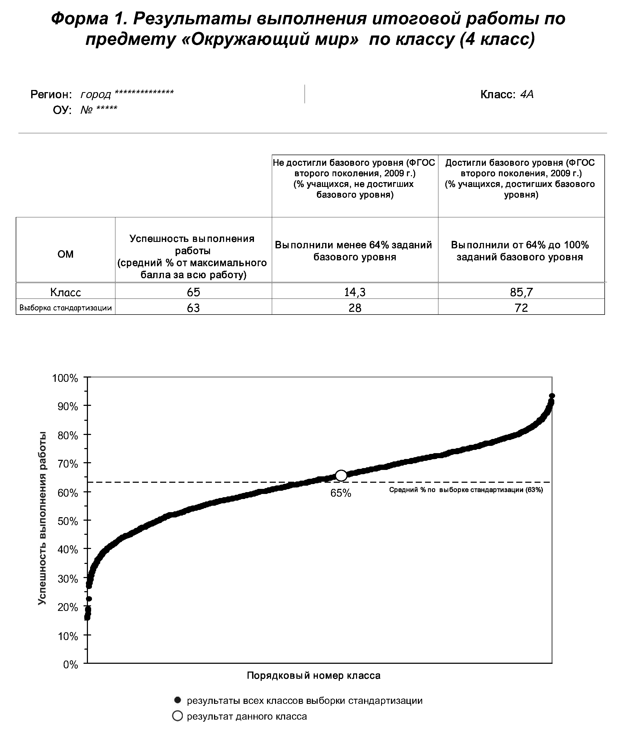
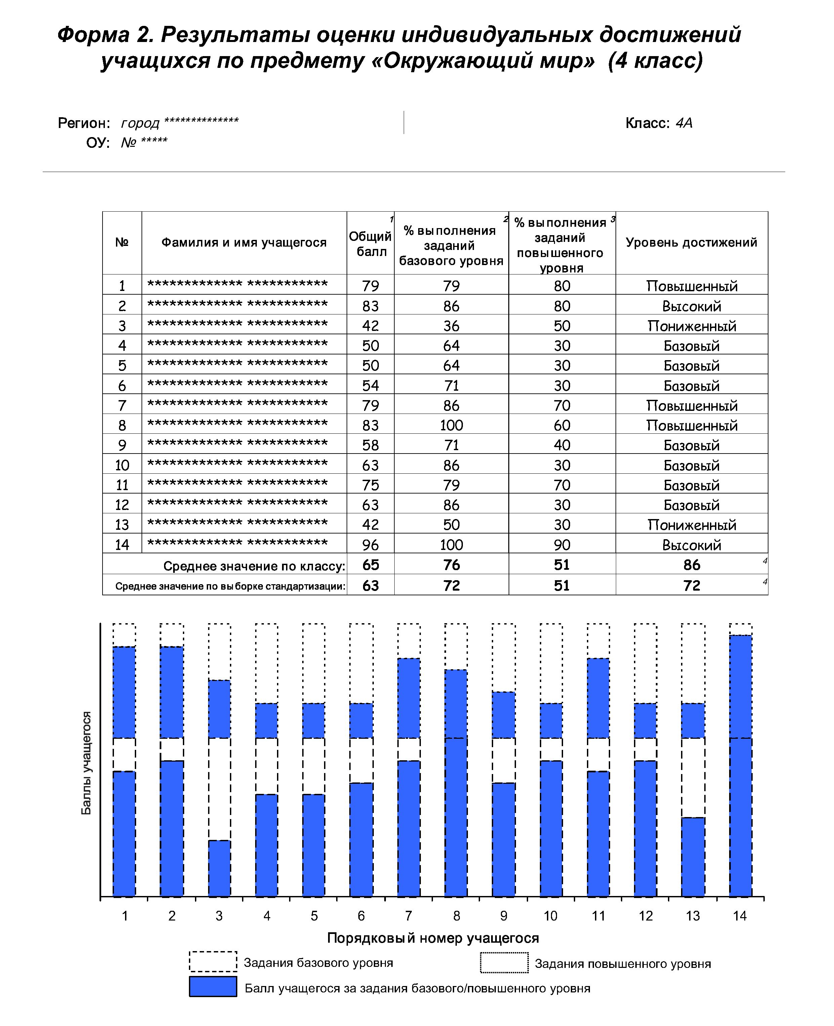
ФГОС: оценка образовательных достижений
Примеры форм представления результатов выполнения итоговой работы, которые создаются компьютерной программой

Slide 41
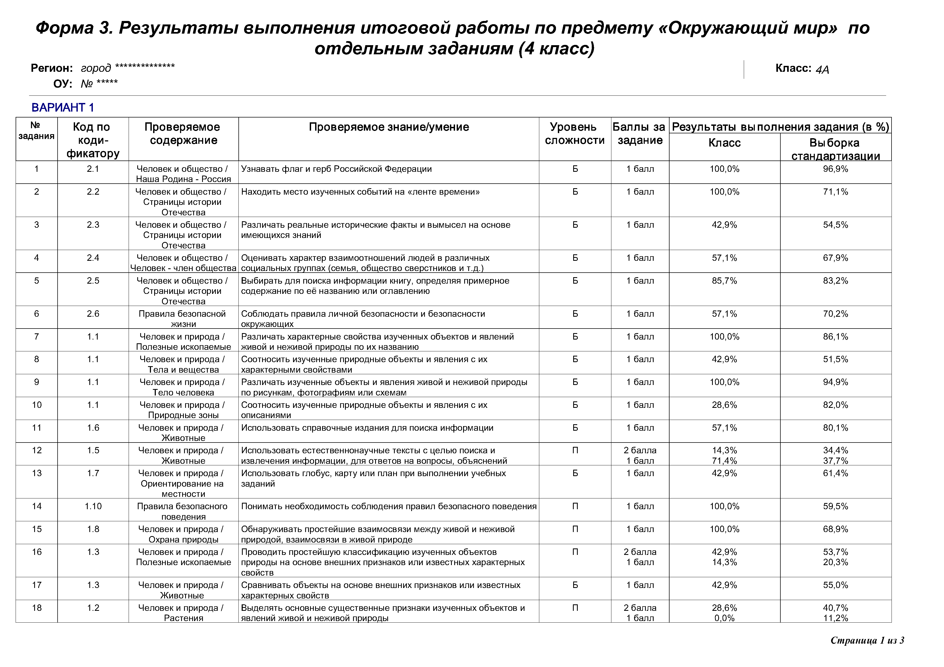
ФГОС: оценка образовательных достижений
Примеры форм представления результатов выполнения итоговой работы, которые создаются компьютерной программой

Slide 42
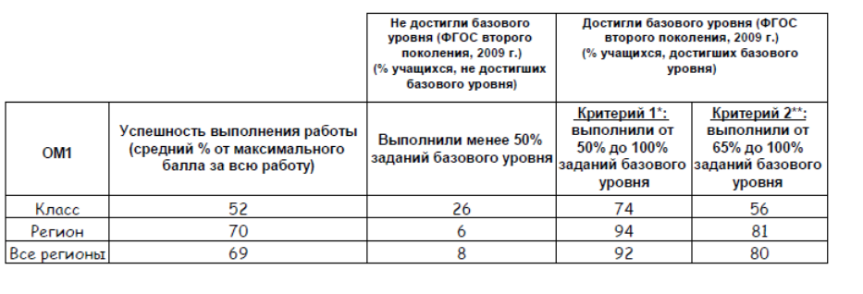
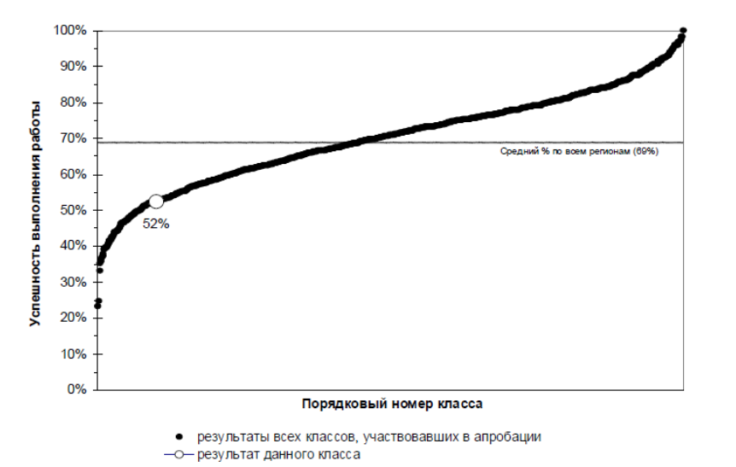
Анализ результатов

Slide 43
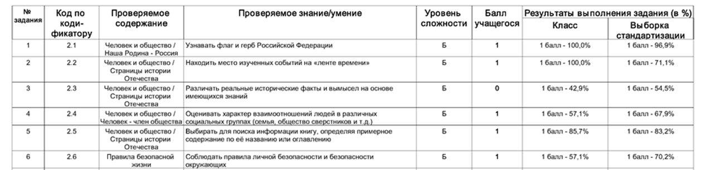
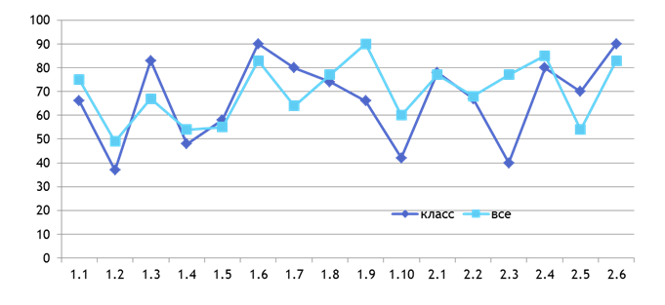
Анализ результатов

Slide 44
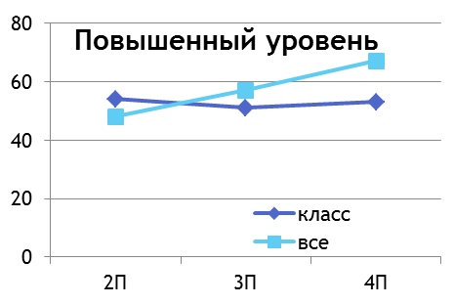
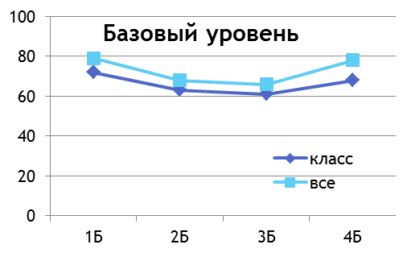
Анализ результатов
  Анализ по блокам умений
  Овладение основными понятиями курса
  Логические приемы познания
  Методологические умения
  Информационно-коммуникационными умениями

Slide 45
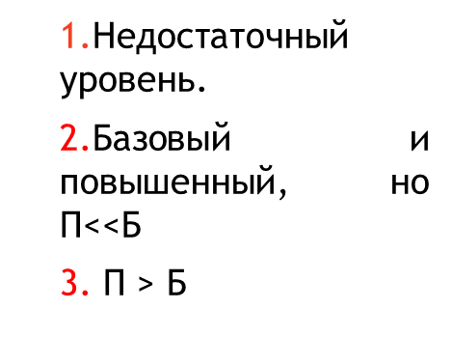

Slide 46
Спасибо за внимание!

Slide 47
По имеющимся вопросам обращайтесь:
Издательство «Просвещение»
127521, г. Москва, 3-й пр. Марьиной Рощи, 41
http://prosv.ru
отдел измерений в образовании
Научно-образовательного центра
Телефон: (495) 789-3040 (доб. 3511)
E-mail: cio-info@prosv.ru

